Slide 1

02
Rapport d’activité
Commission Katas

Slide 2
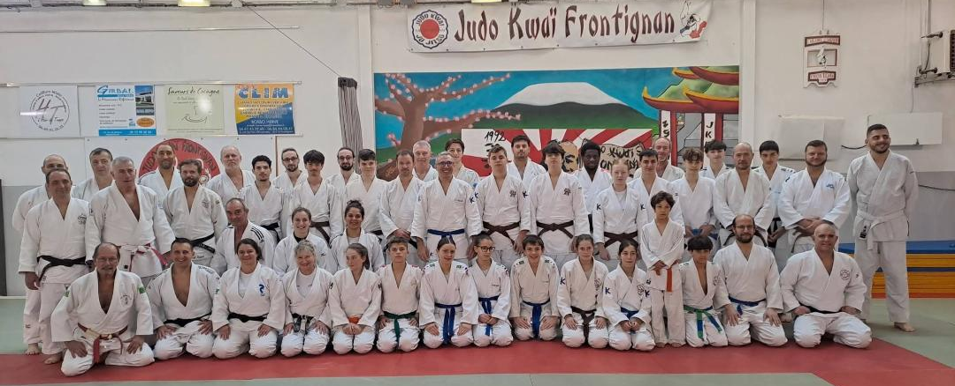
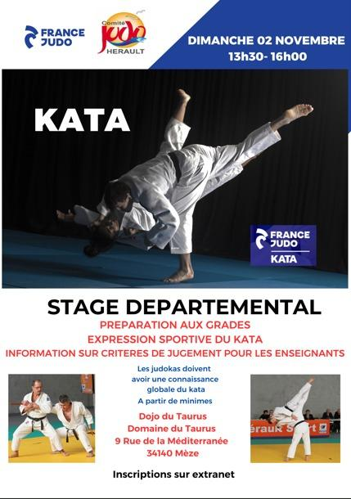

2 STAGES
- 02 Novembre Mèze 50 stagiaires représentant 17 clubs
- 07 Mars Frontignan 46 stagiaires représentant 15 clubs

Slide 3
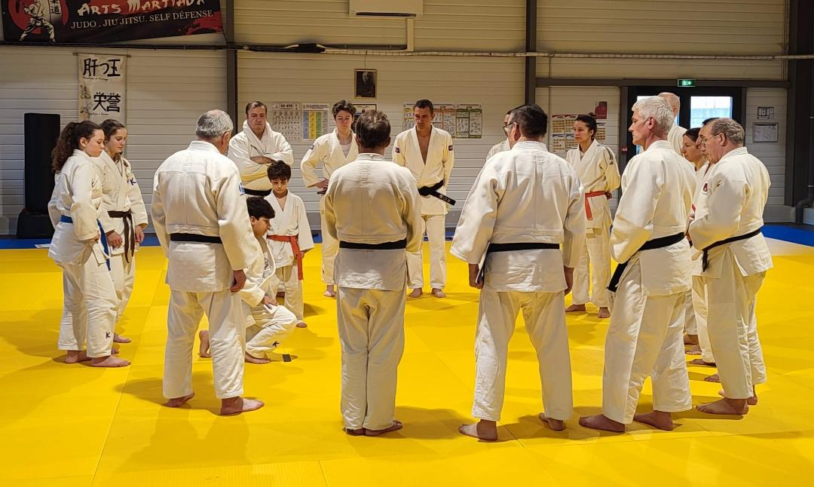
ENTRAINEMENTS SPECIFIQUES
Expression sportive du Kata
3 Entrainements sur les clubs souhaitant accueillir
Equipe départementale de 20 judokas et 6 arbitres en formation

Slide 4

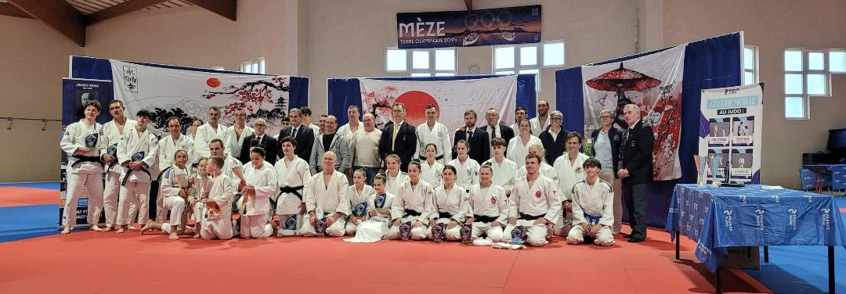
OPEN DE L’HERAULT
Le 12 Avril à Mèze
Finale Challenge Occitanie
22 Binômes présents
6 Départements de représentés
4 Publics différents
- Les enfants avec le Kodomo no kata
- Des candidats aux grades pour leur préparation
- Les pratiquants pour le plaisir
- Le haut niveau en préparation des championnats d’Europe

Slide 5


TOURNOIS NATIONAUX
4 Binômes Héraultais représentaient notre département sur ce type de compétition

Slide 6
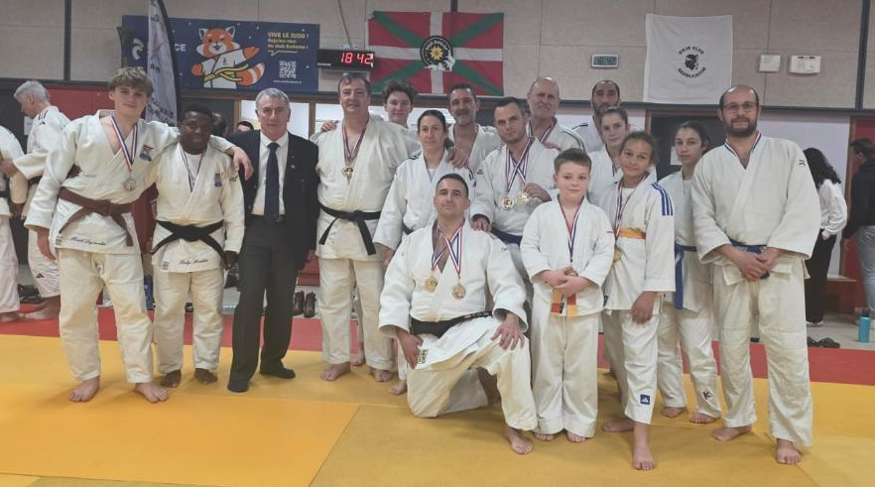
OPEN DEPARTEMENTAUX
3 tournois organisés par les comités conduisent à un challenge Régional
- Open du Gers à Auch le 14/12/2025 4 Binômes Héraultais
- Open des PO à Cabestany le 7/02/2026 7 Binômes Héraultais
- Open de l’Hérault le 12/04/2026 9 Binômes Héraultais
Un quatrième Open en Haute Garonne devrait voir le jour l’année prochaine
Equipe Héraultaise en déplacement à Cabestany

Slide 7
FORMATION
JUGEMENT DE L’EXPRESSION SPORTIVE DU KATA
5 juges Héraultais suivent depuis deux ans une formation sur le principe de jugement de l’expression sportive du Kata
Jean Claude Ferrier Judo kwai Frontignan
Beby Mahita Torii judo Pézénas
Mickael Pechaud Maison du judo
Olivier Giacomino Maison du judo
Gérard Gourdel Montady Arts Martiaux

Slide 8
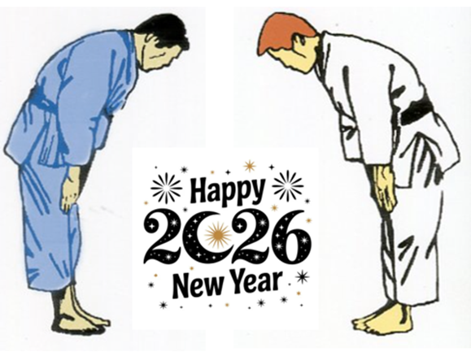
MERCI
Au Montpellier Sporting Club Judo Sambo
A Montady Arts Martiaux,
Au Judo Jujitsu kwai Frontignan
pour l’accueil réservé lors de ces manifestations (stages ou entrainements)

